Slide 1

كورس تداول العملات الرقمية - Alpha Traders
محتويات الكورس:
الأنماط الاستمرارية (مثل الأعلام والمثلثات).
الشموع اليابانية
أنماط الأسعار الكلاسيكية:
الأنماط الانعكاسية (مثل الرأس والكتفين، القمم والقيعان المزدوجة).
انماط الشموع اليابانية الشائعة

Slide 2
كورس تداول العملات الرقمية - Alpha Traders
مستويات الدعم والمقاومة:
كيفية تحديد مستويات الدعم والمقاومة.
كيفية استخدامها لتحديد نقاط الدخول والخروج.
الاتجاهات وخطوط الاتجاه:
كيفية التعرف على الاتجاهات (صاعدة، هابطة، جانبية).
كيفية رسم خطوط الاتجاه.
أدوات التحليل الفني الأساسية:
المتوسطات المتحركة.
مؤشر القوة النسبية (RSI).
MACD

Slide 3
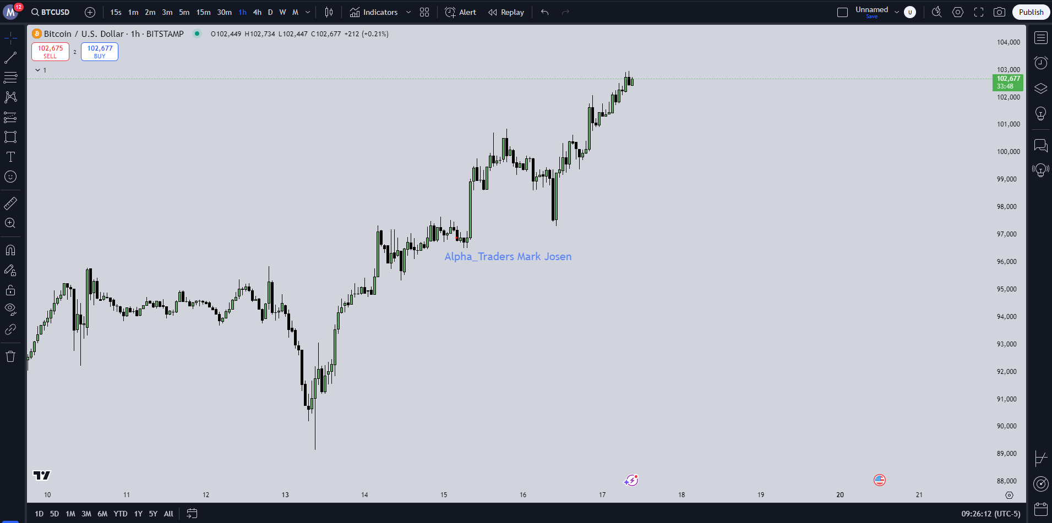
الشموع اليابانية

Slide 4
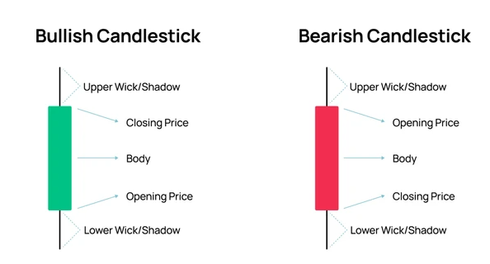
جسم الشمعة :Candlestick

Slide 5
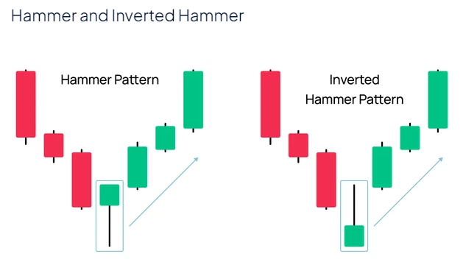
Reversal CandleStick Patterns

Slide 6
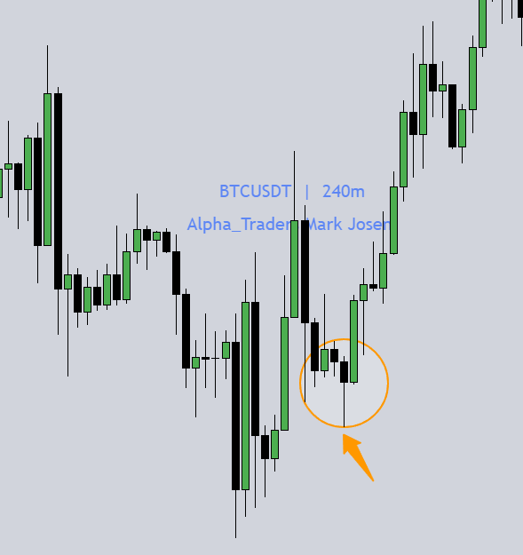
Example of a reversal Pattern
Hammer

Slide 7
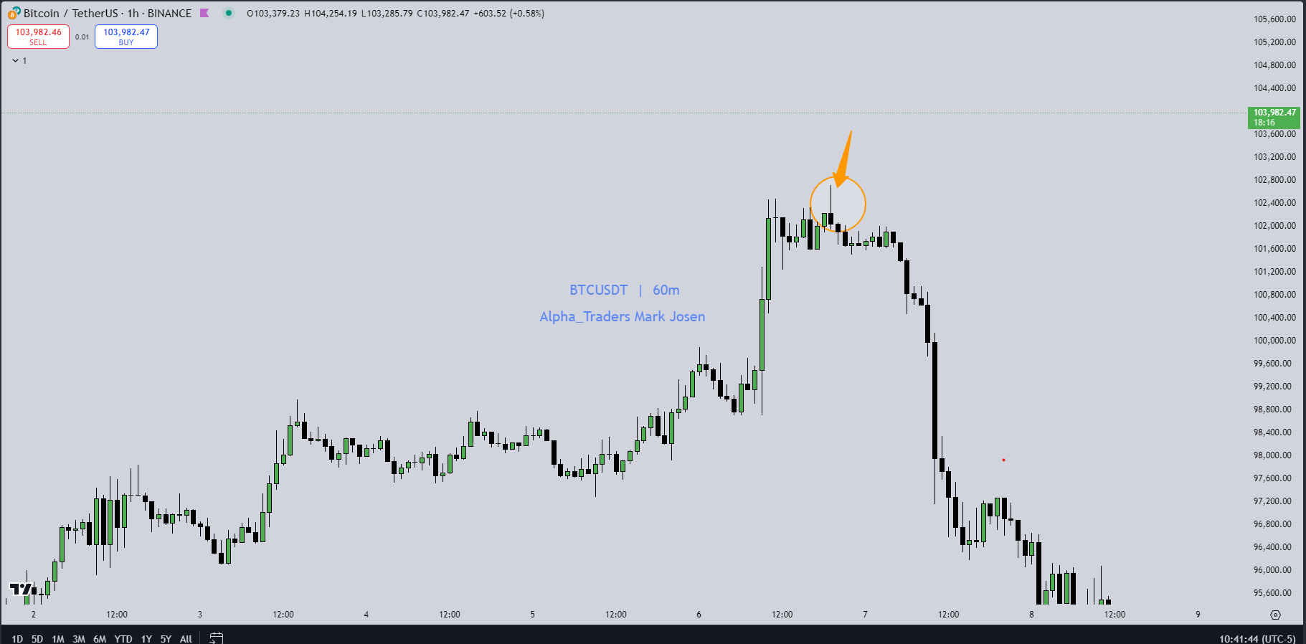
Example of a reversal Pattern
Hammer

Slide 8
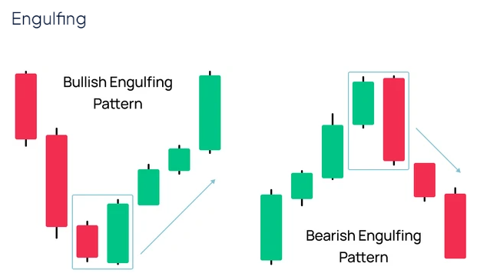

Slide 9
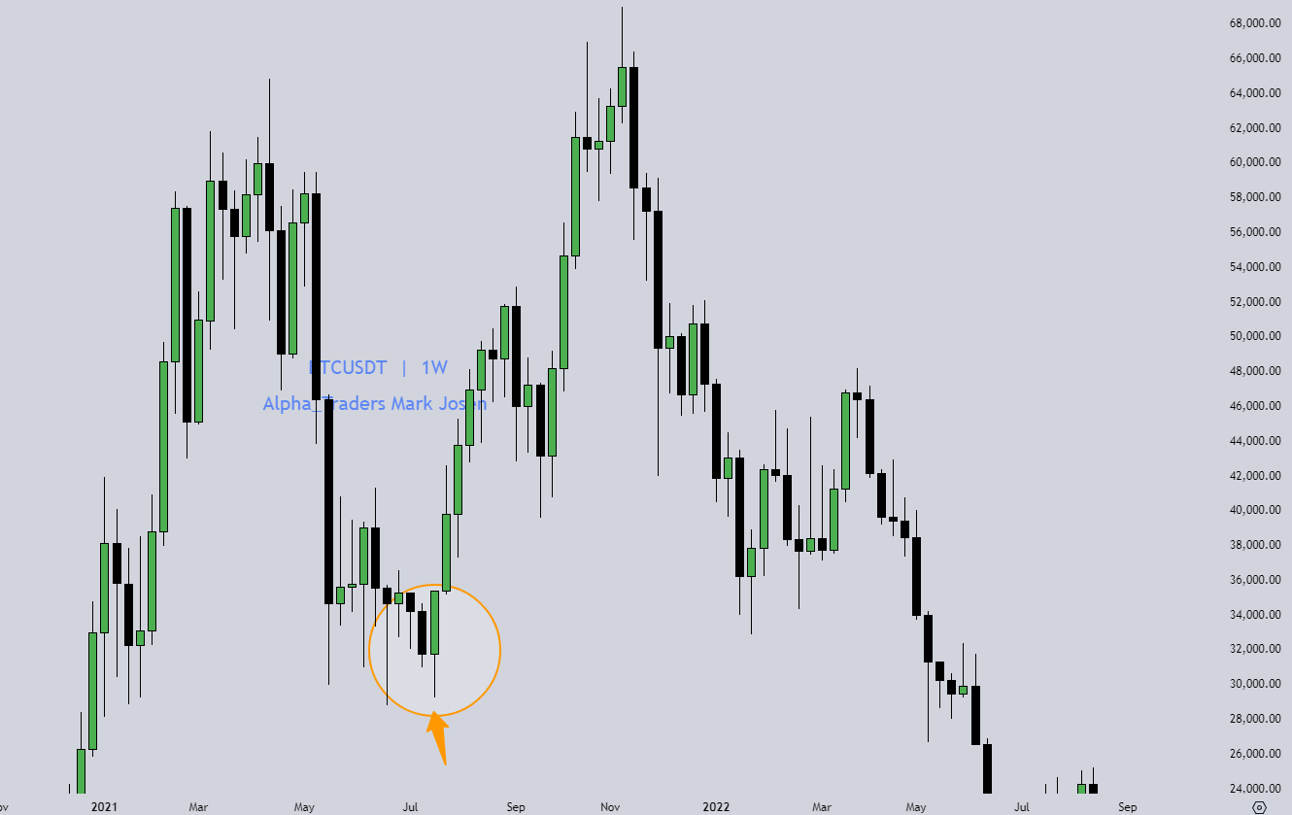

Slide 10
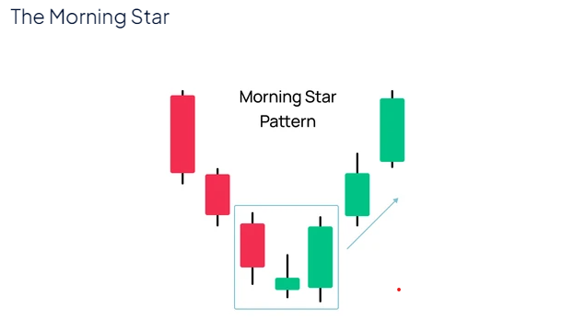
Morning Star

Slide 11
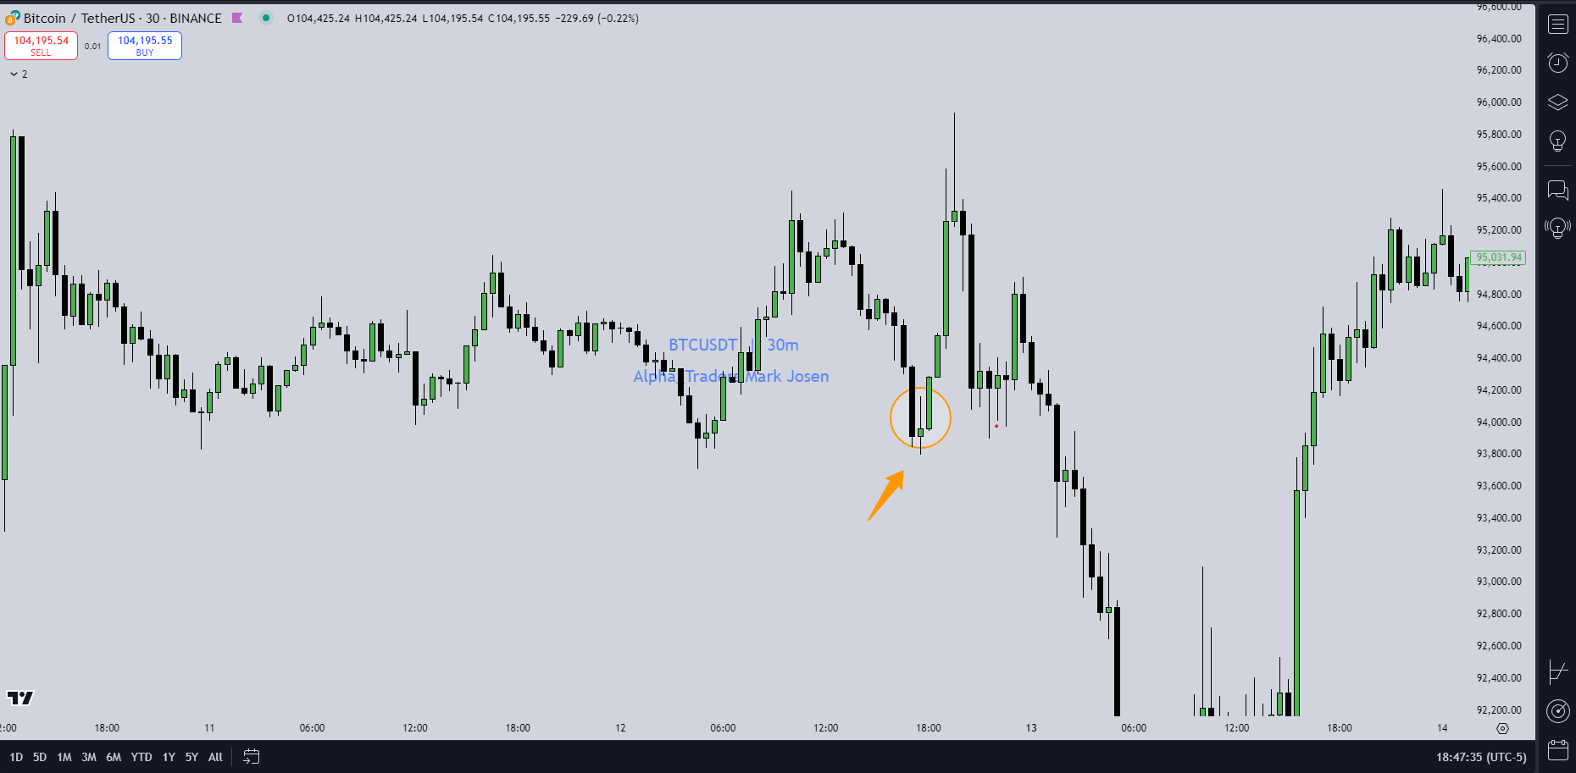

Slide 12
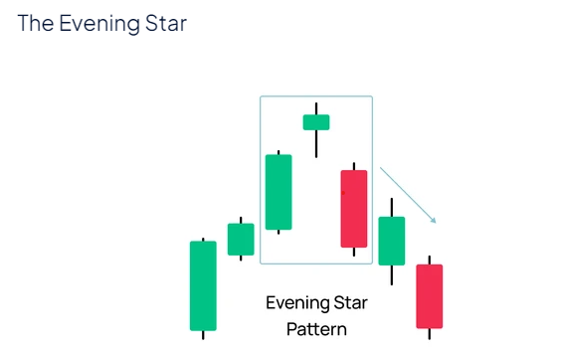
Evening star

Slide 13
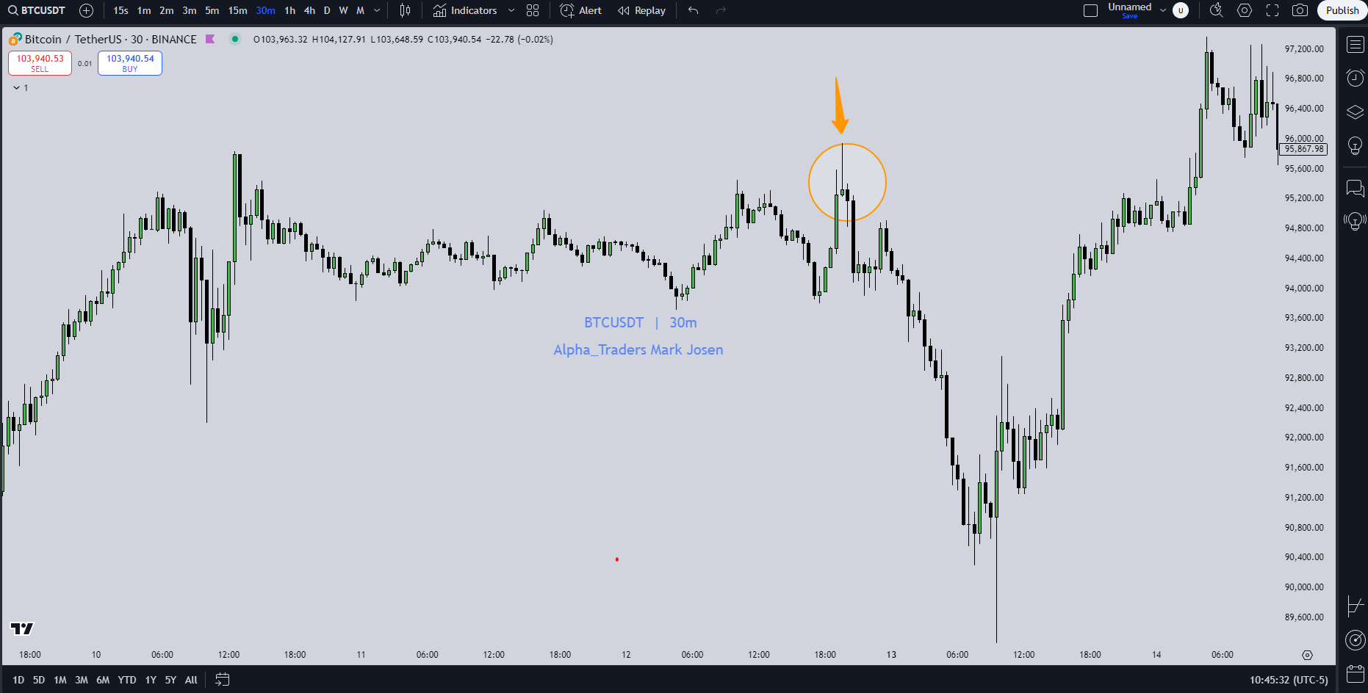

Slide 14
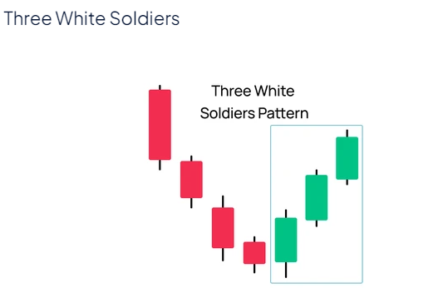
Three White soliders Patterns

Slide 15
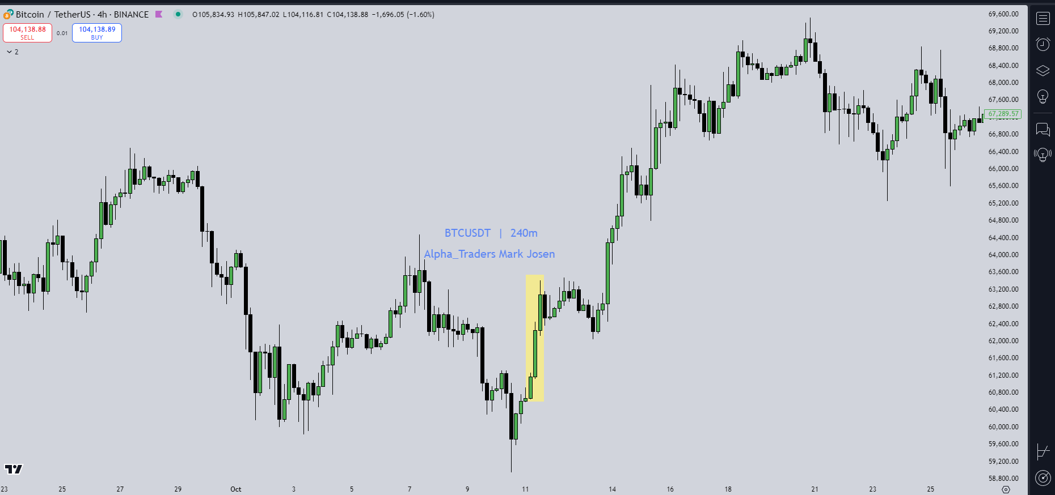

Slide 16
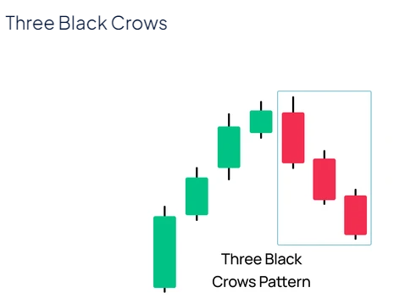
Three Black Crows Pattern

Slide 17
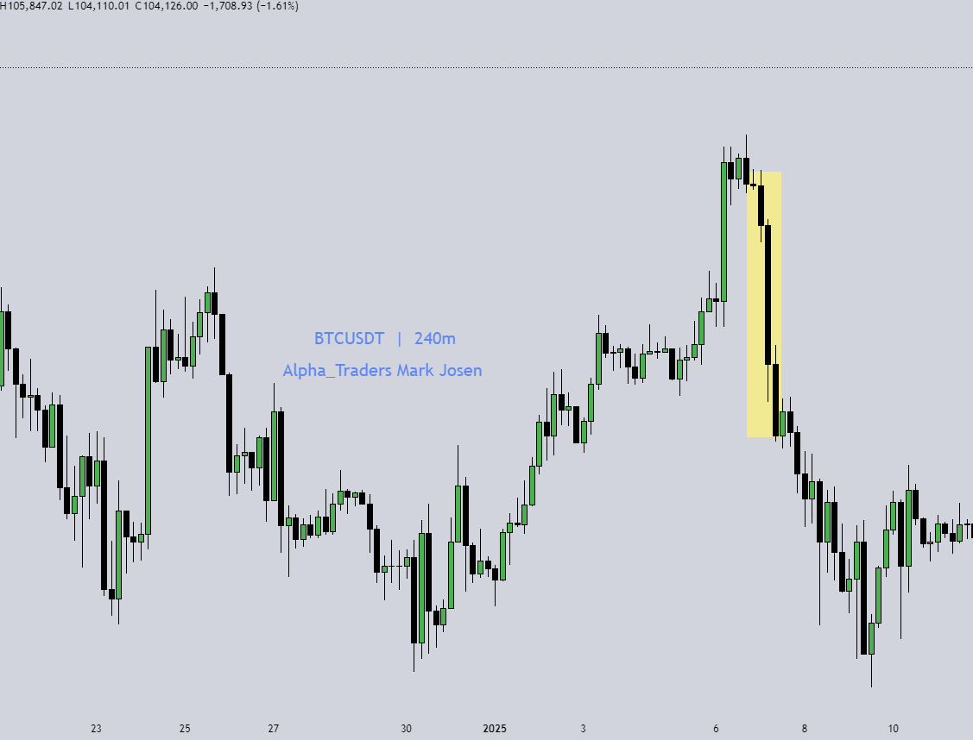

Slide 18
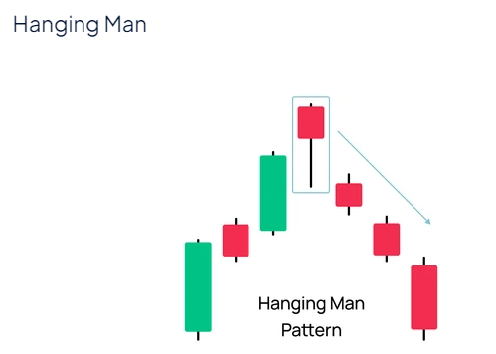
Hanging Man

Slide 19
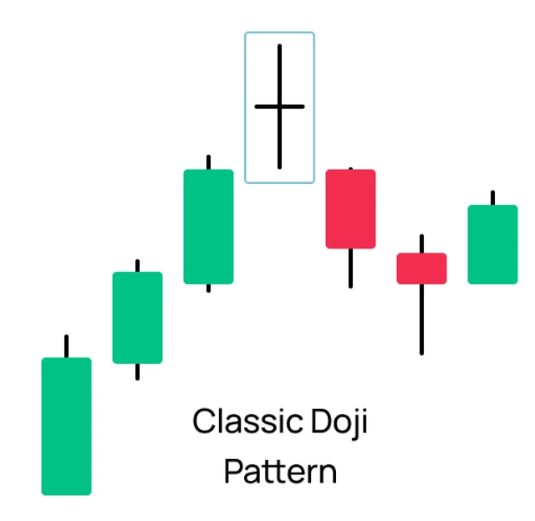
Doji :Neutral Candlestick Patterns

Slide 20
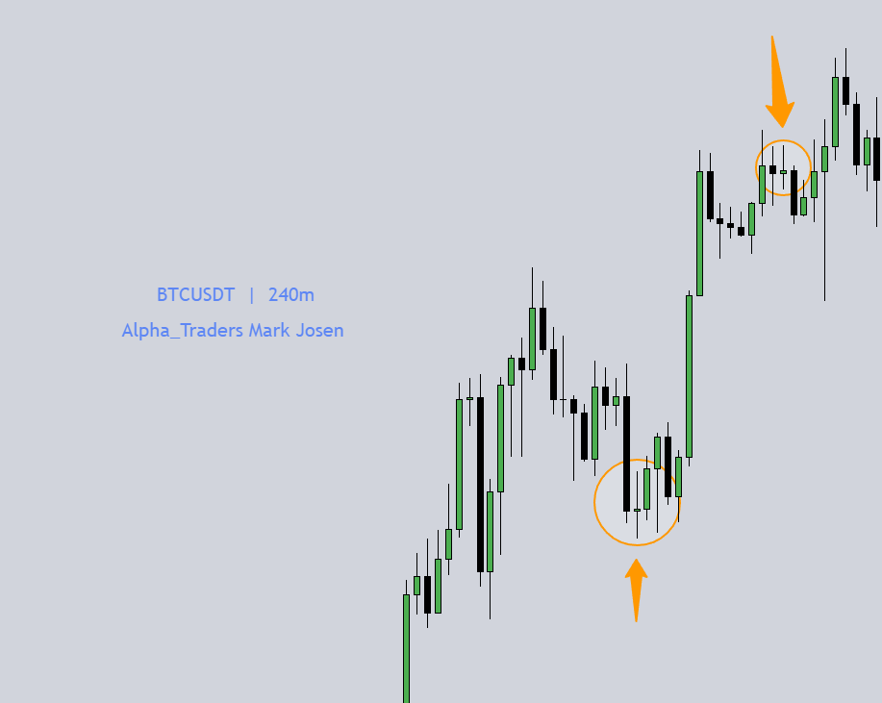

Slide 21

Continuation Candlestick Patterns

Slide 22
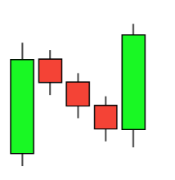
Rising Three Methods Candlestick

Slide 23
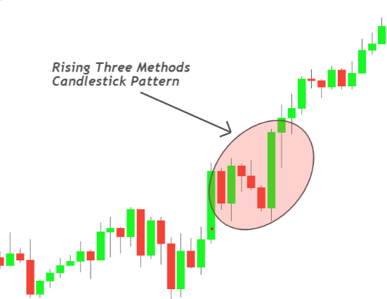

Slide 24
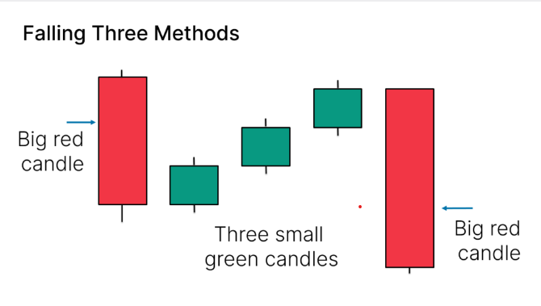
Falling Three Methods

Slide 25
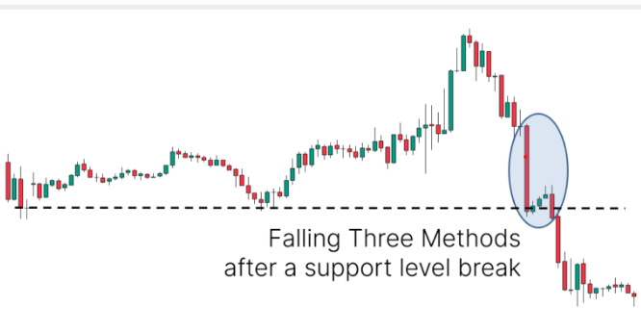

Slide 26
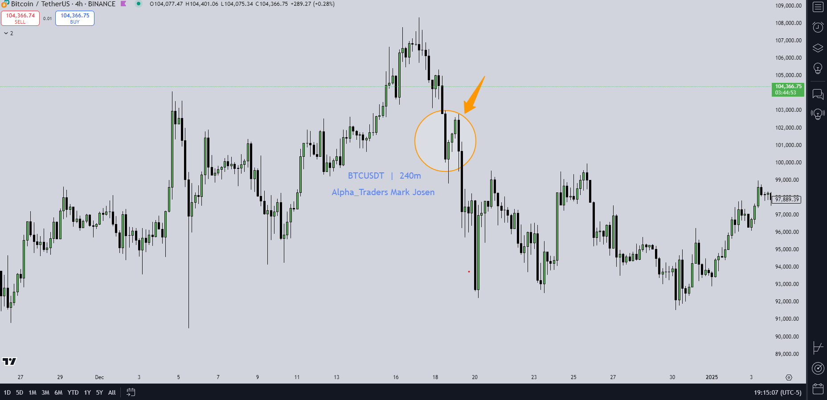

Slide 27
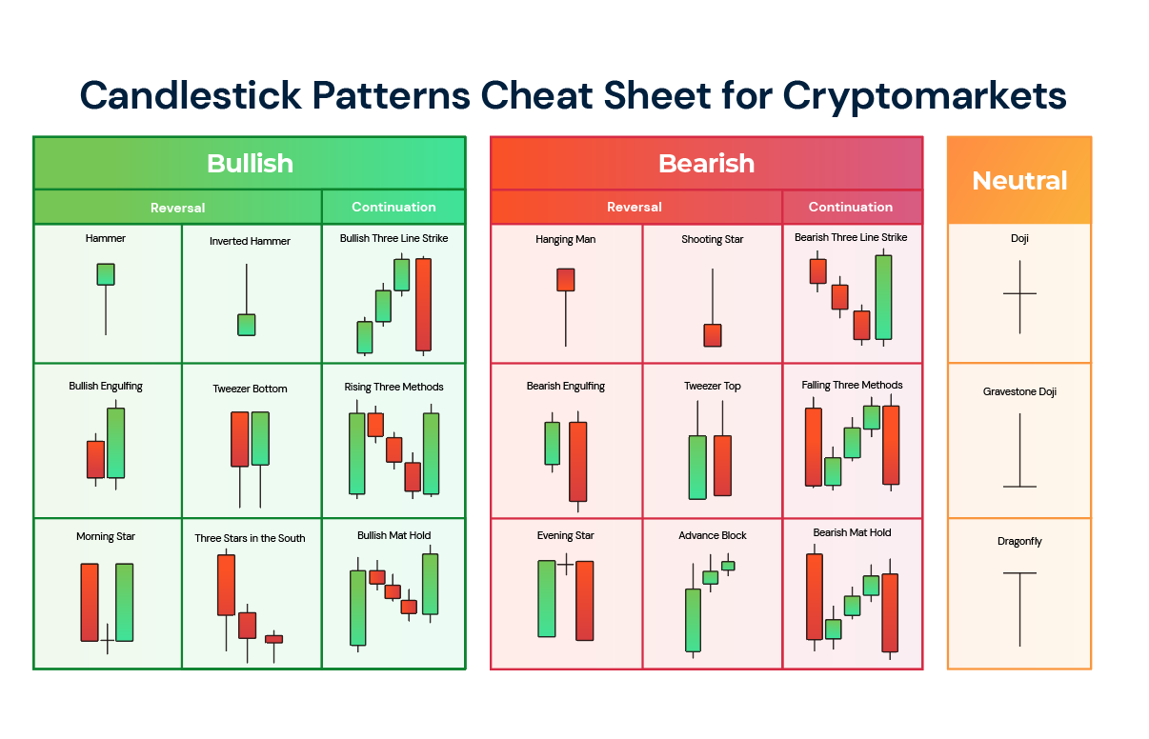
الشموع اليابانية

Slide 28
Reversal Chart Patterns
النماذج الفنية الانعكاسية

Slide 29
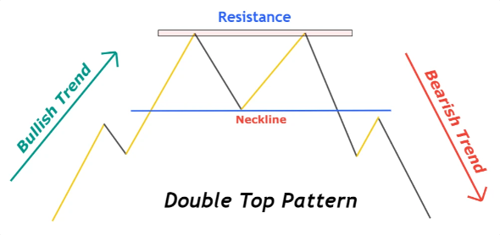
Double Top Pattern-Bullish reversal chart pattern

Slide 30
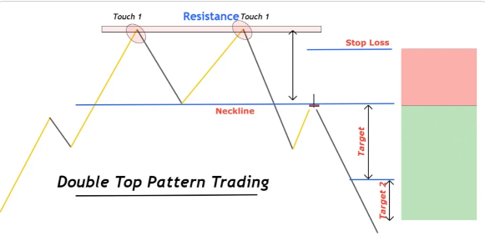
Double Top Pattern-Bullish reversal chart pattern

Slide 31
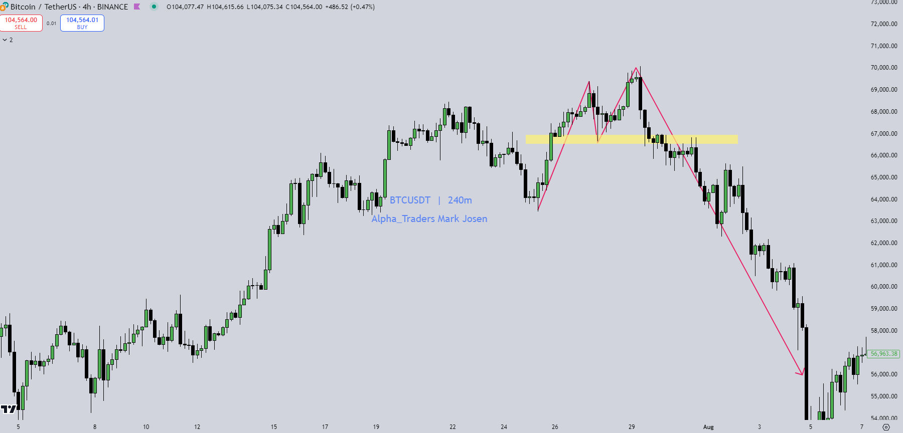

Slide 32
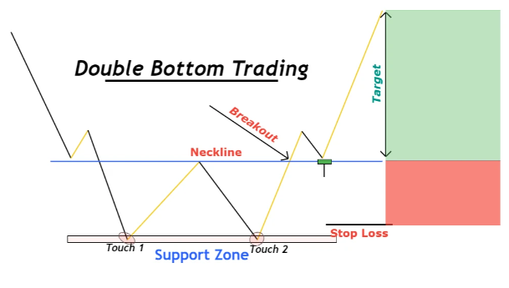
Double Bottom Pattern-Bearish reversal chart pattern

Slide 33
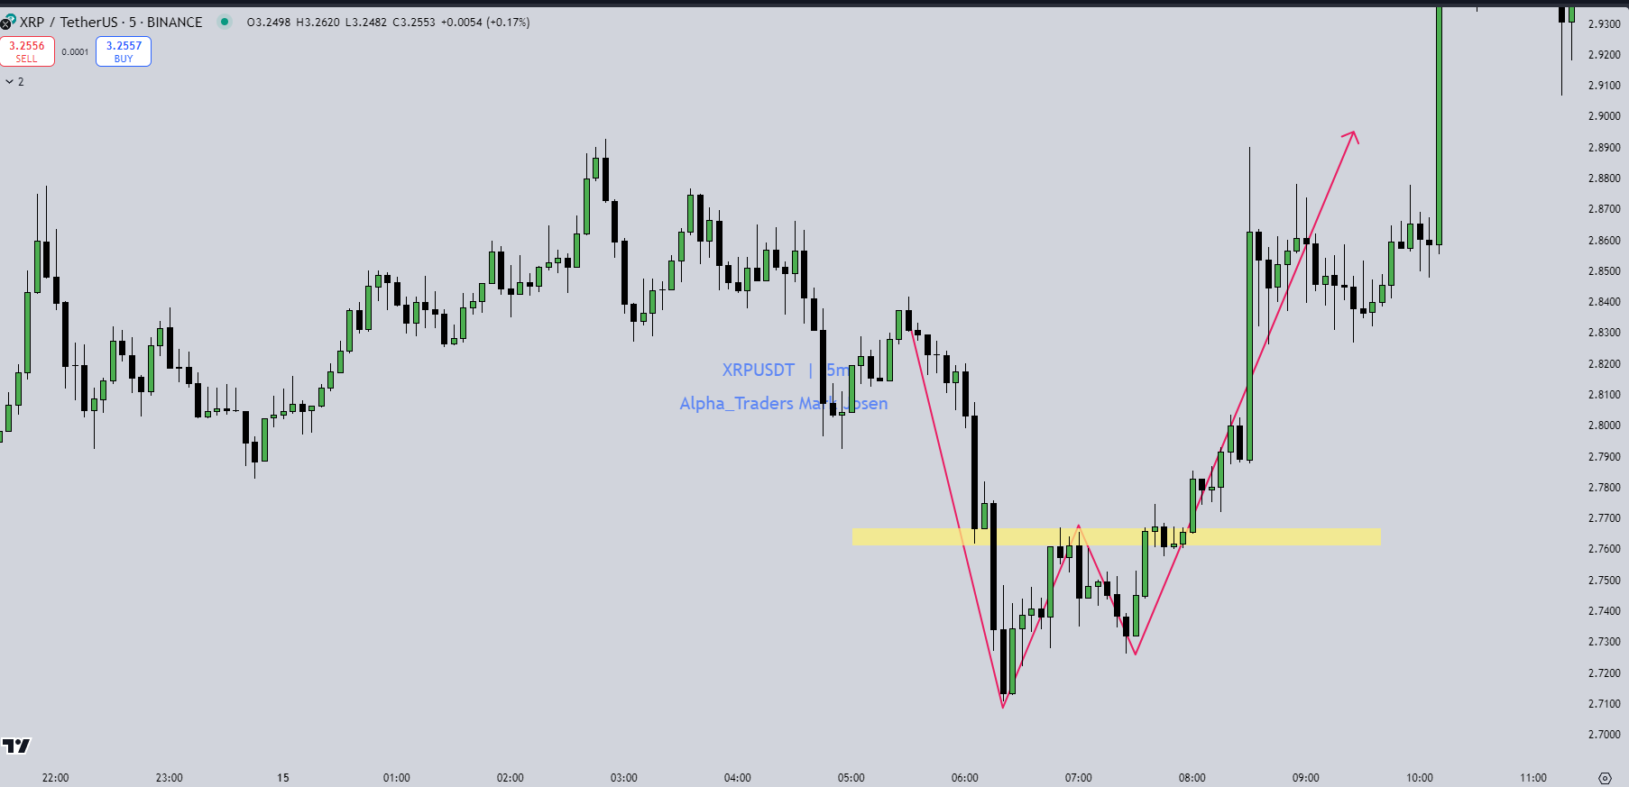

Slide 34
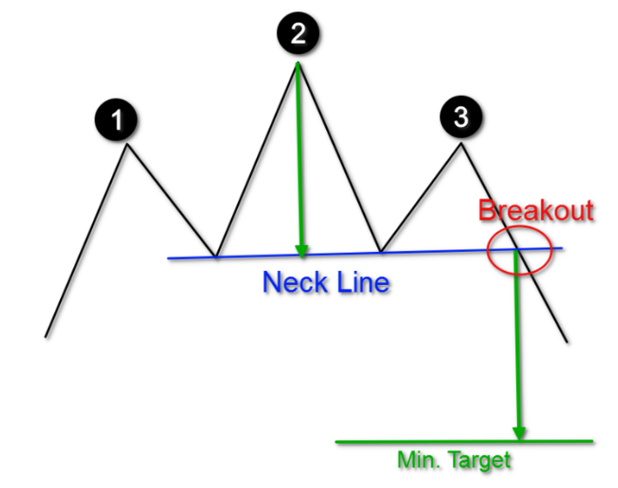
Head and shoulders - رأس وكتفين

Slide 35
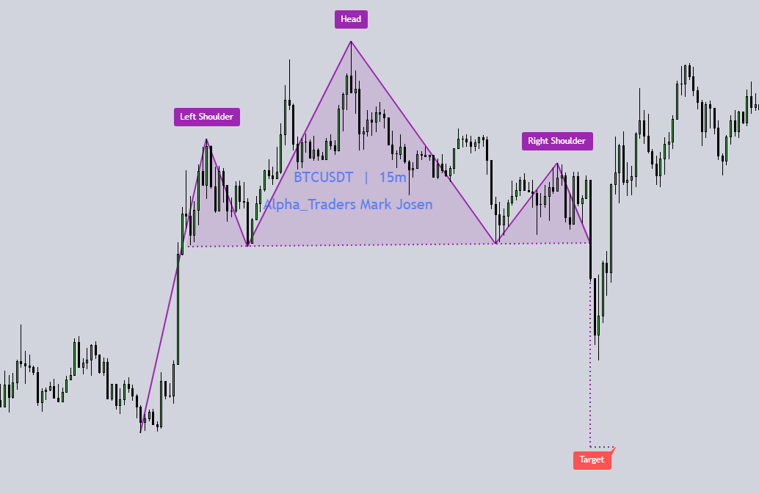

Slide 36
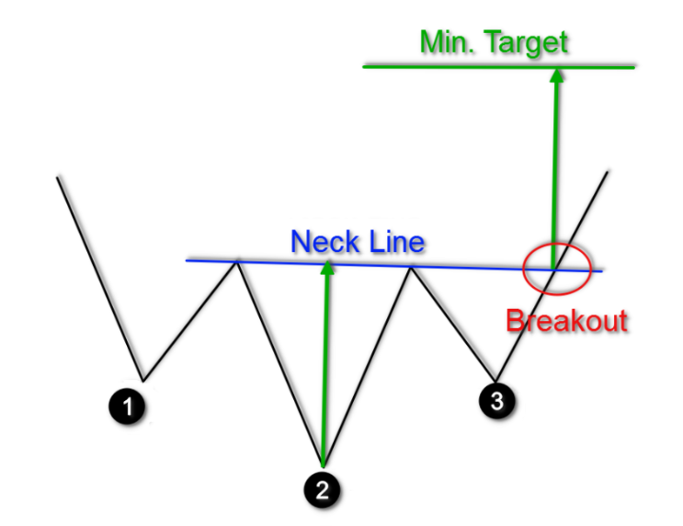
Inverted Head and Shoulders Pattern

Slide 37
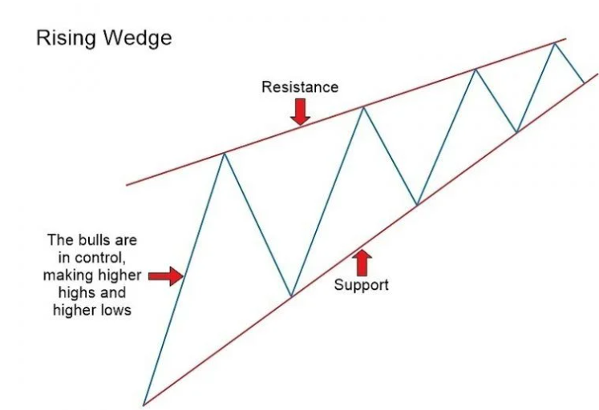
Rising Wedge وتد صاعد

Slide 38
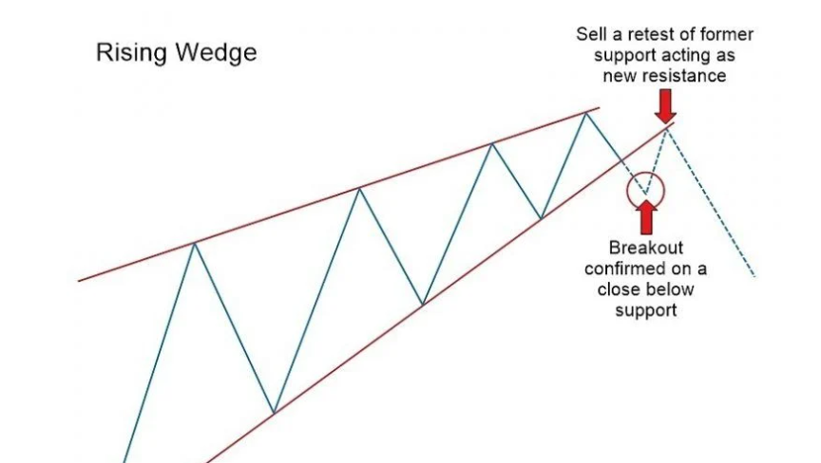

Slide 39
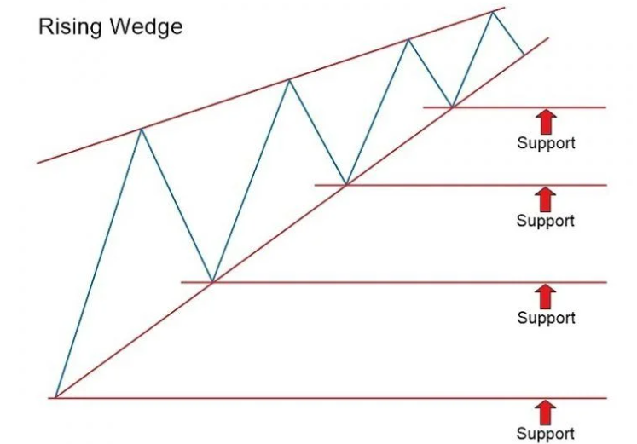

Slide 40
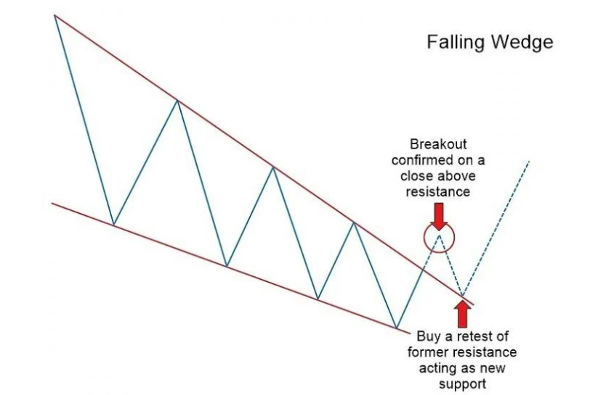
Falling wedge وتد هابط

Slide 41
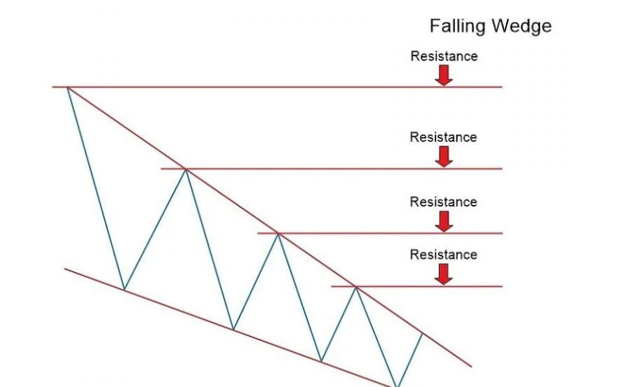

Slide 42
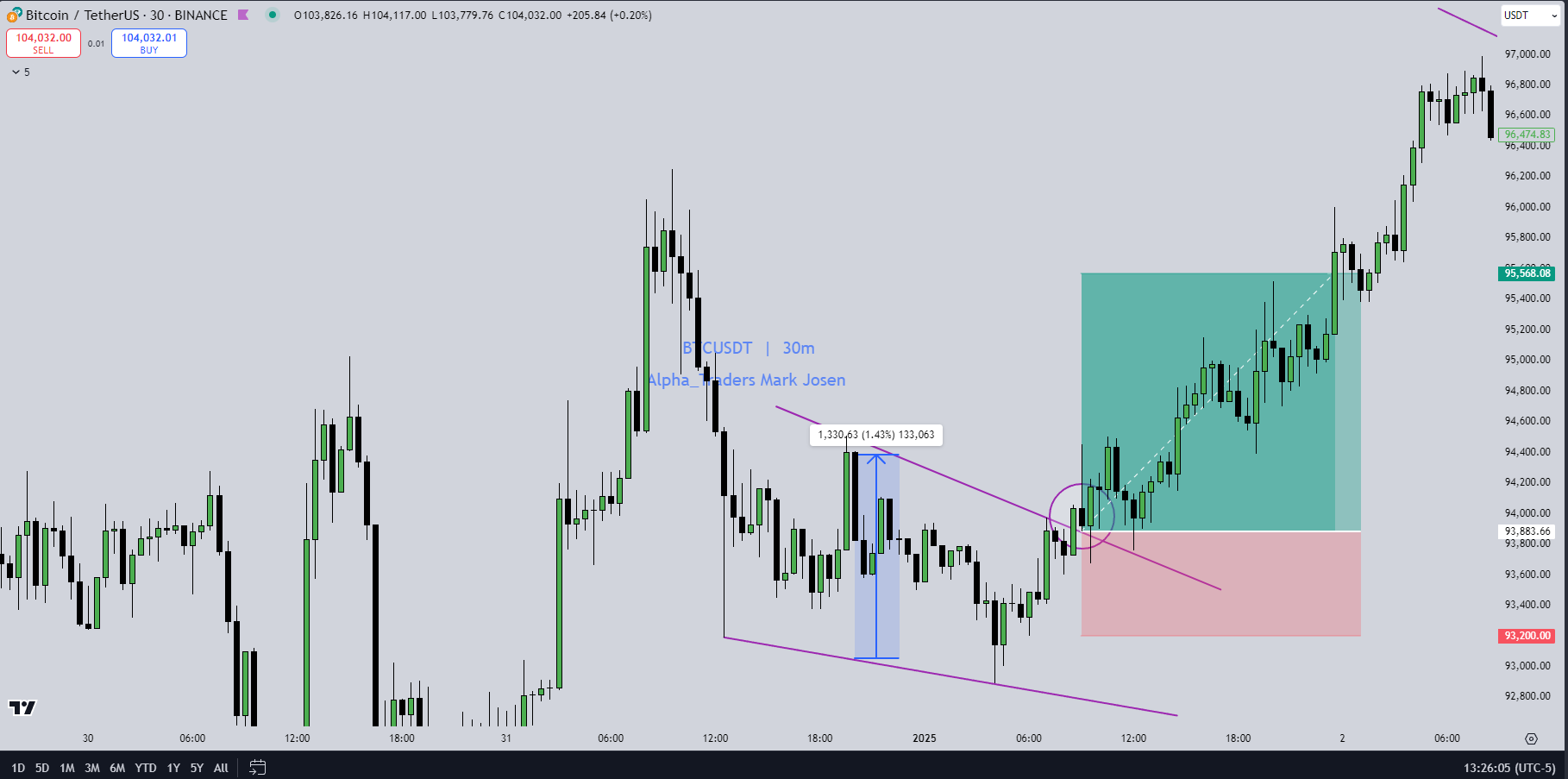
Falling wedge reversal pattern

Slide 43
Continuation Chart Patterns
النماذج الفنية الاستمرارية

Slide 44
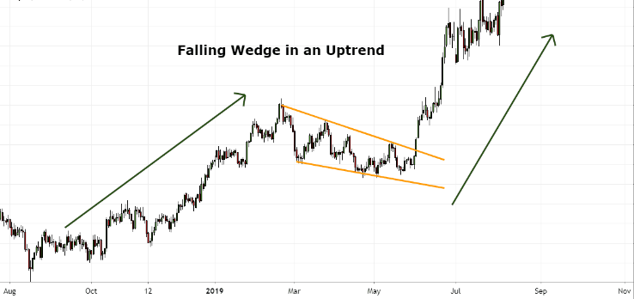
Continuation chart pattern –falling wedge

Slide 45
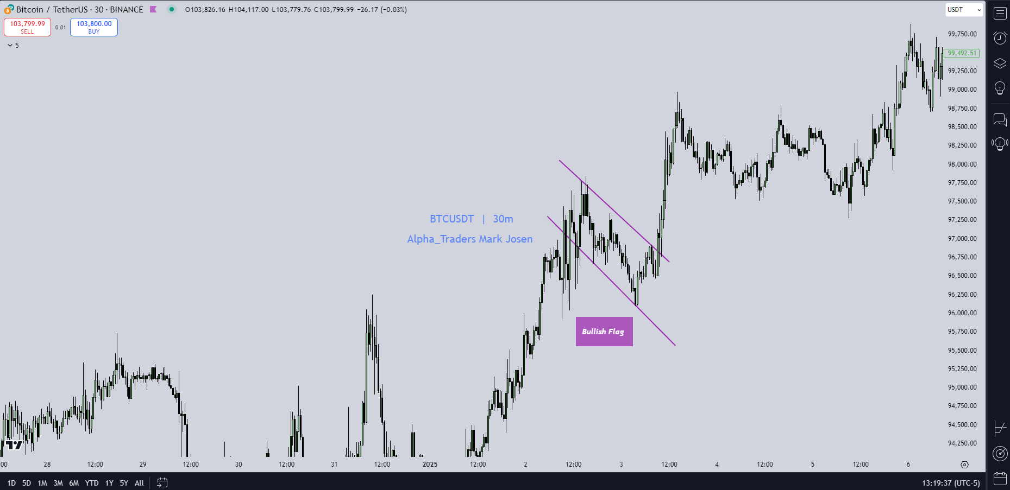
bullish flag continuation pattern

Slide 46
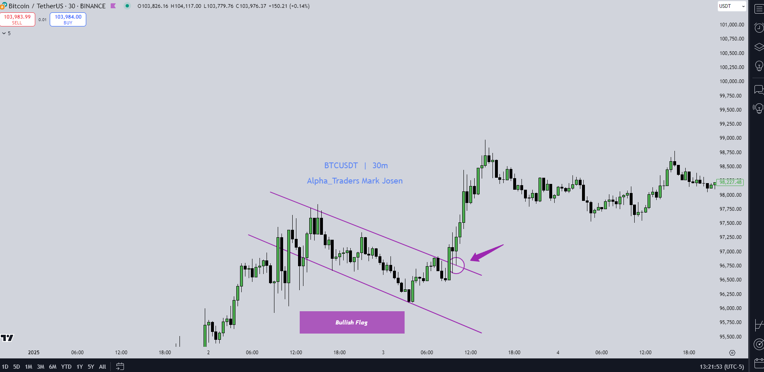

Slide 47
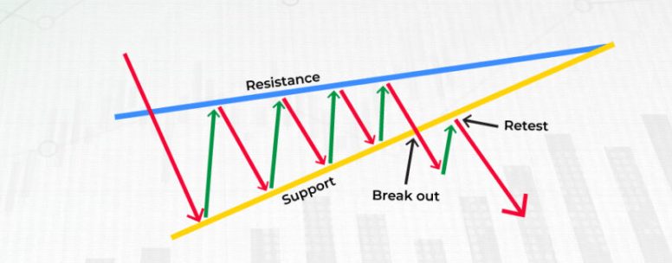
Continuation chart pattern- rising wedge

Slide 48
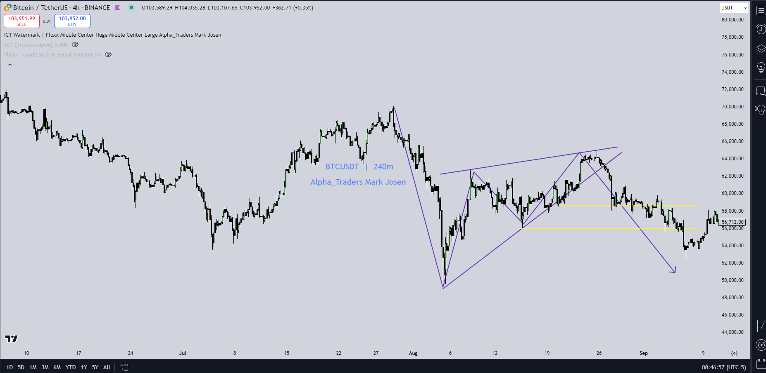
Continuation chart pattern- rising wedge

Slide 49
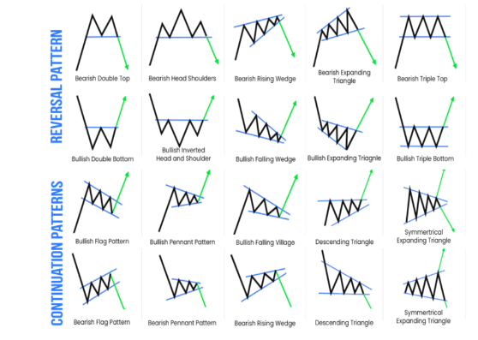

Slide 50
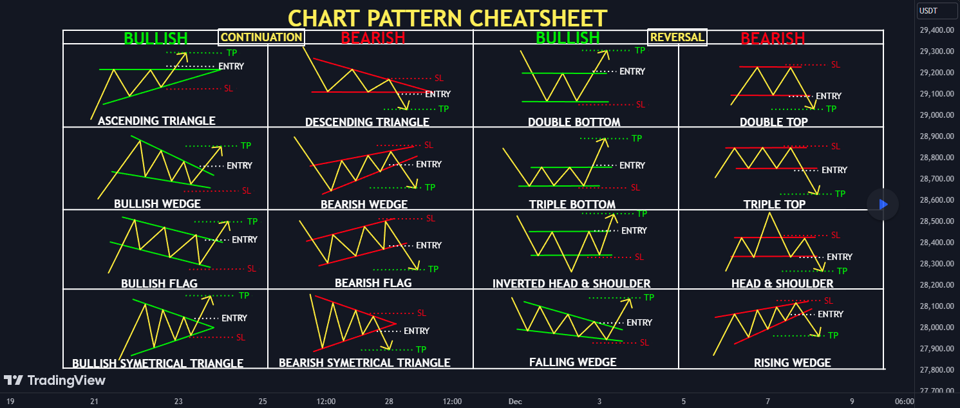

Slide 51
Support and Resistance Levels

Slide 52
What Are Support and Resistance Levels?
مستوى الدعم (Support Level):
هو مستوى سعري يمنع السعر من الانخفاض أكثر بسبب وجود طلب قوي عند هذا المستوى. يُعتبر بمثابة "أرضية" يرتد منها السعر للأعلى.
مستوى المقاومة (Resistance Level):
هو مستوى سعري يمنع السعر من الارتفاع أكثر بسبب وجود ضغط بيع قوي. يُعتبر بمثابة "سقف" يرتد منه السعر للأسفل.

Slide 53
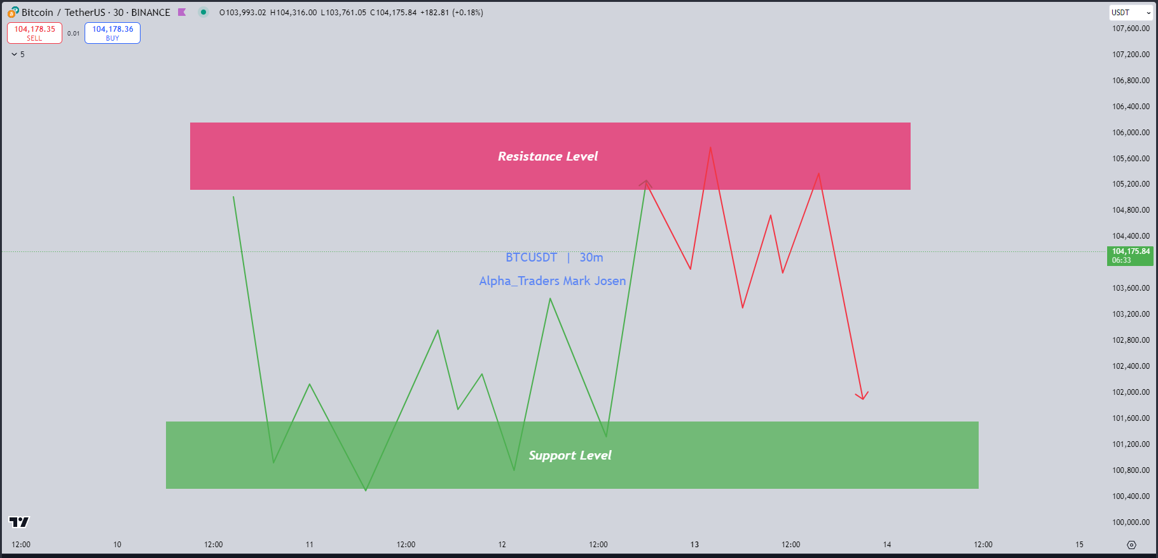
Support and Resistance Levels

Slide 54
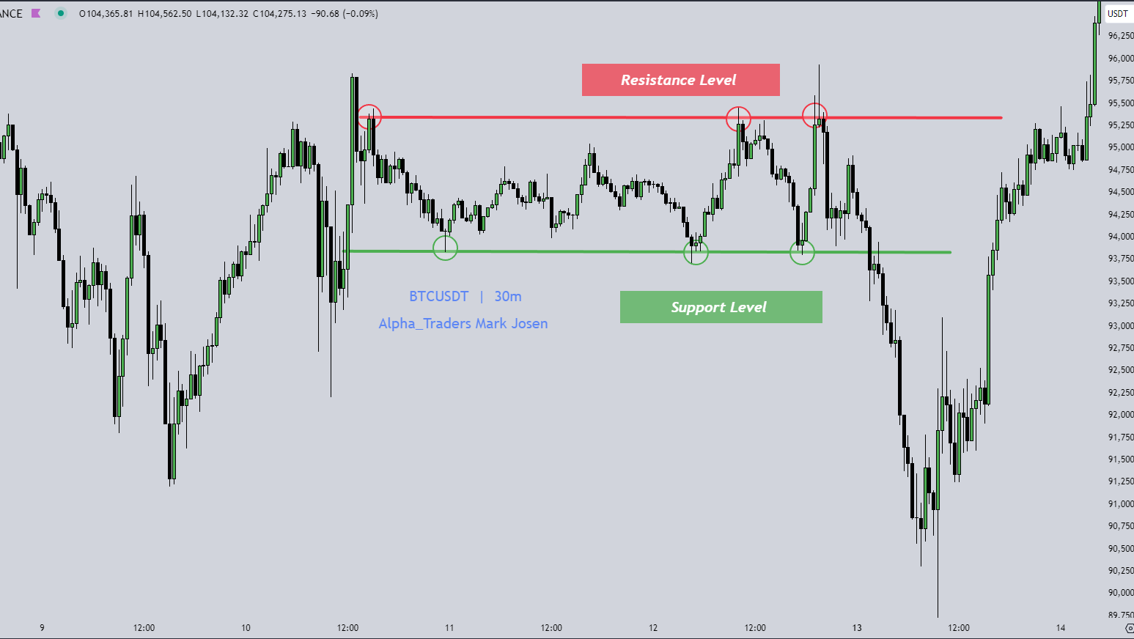
Support and Resistance Levels

Slide 55
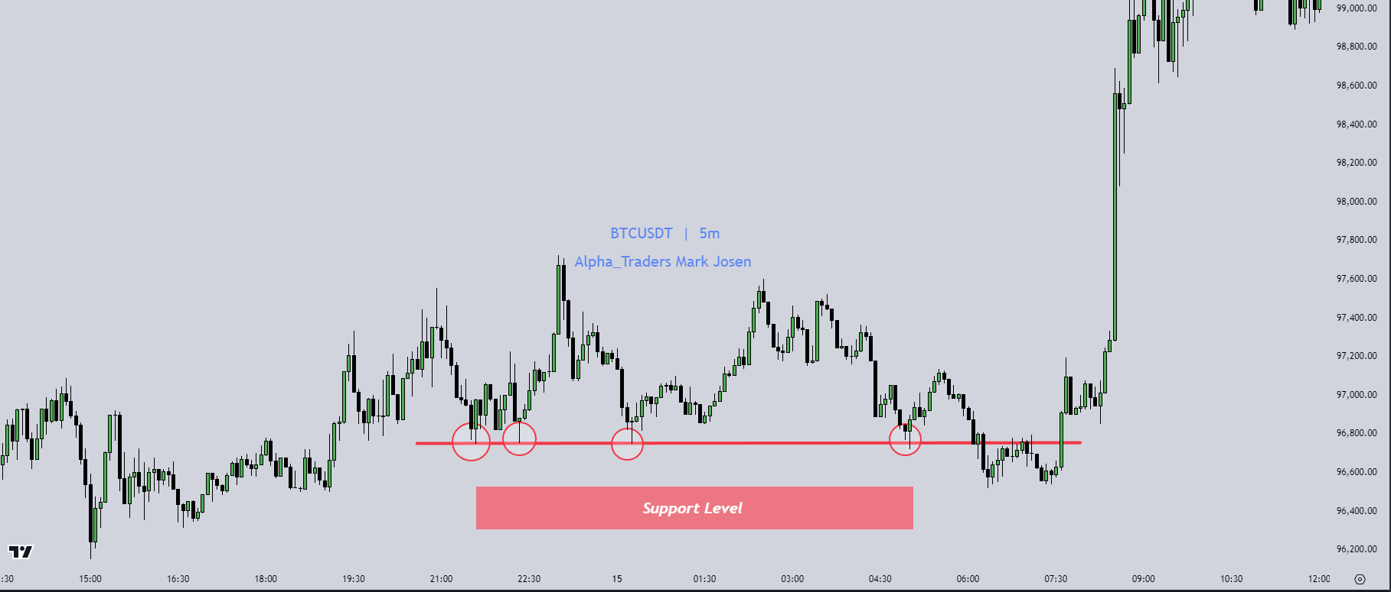
Support Level

Slide 56
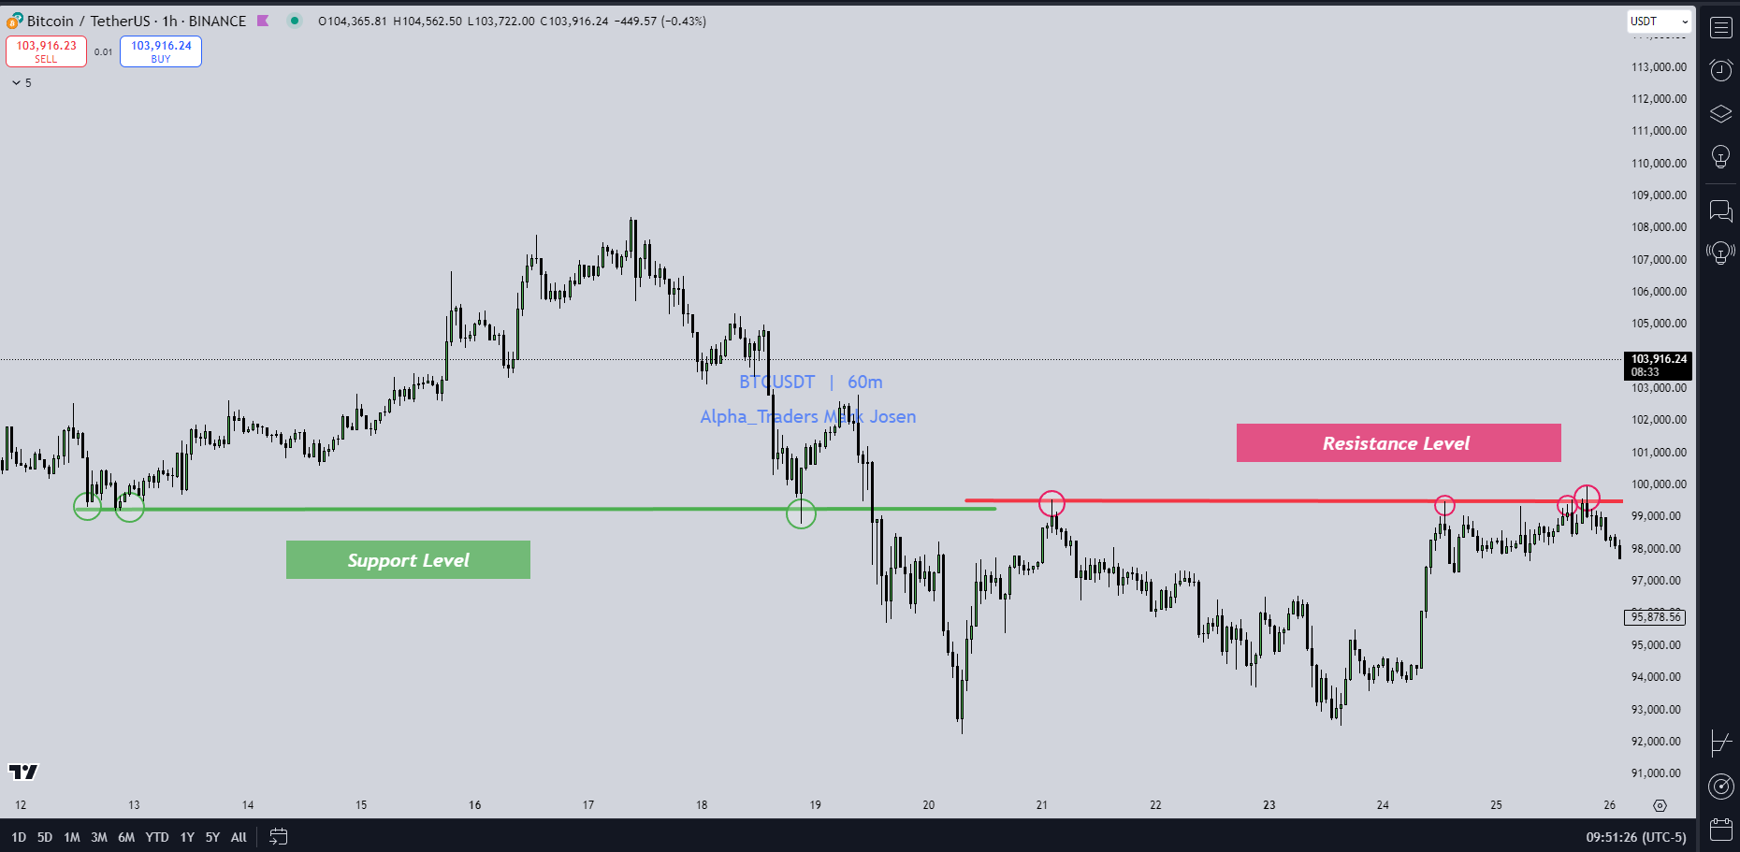

Slide 57
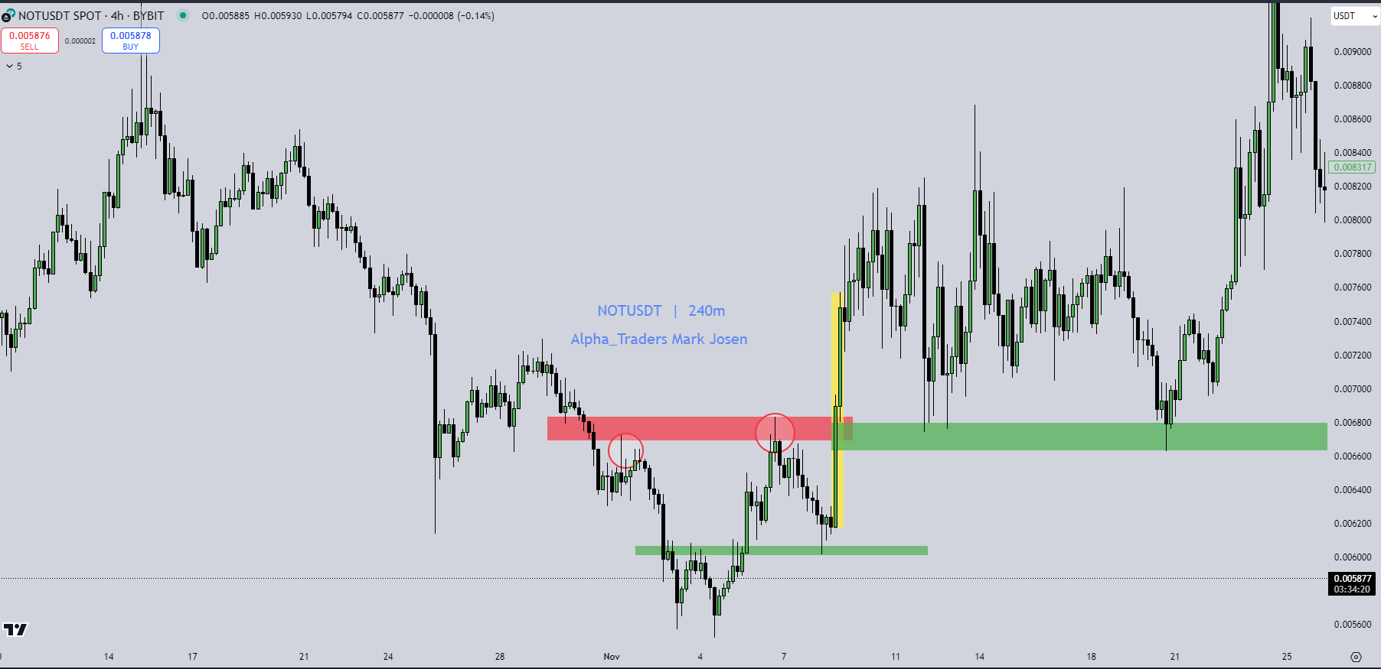
Example with reversal chart pattern

Slide 58
Trendline

Slide 59


